Slide 1


Slide 2

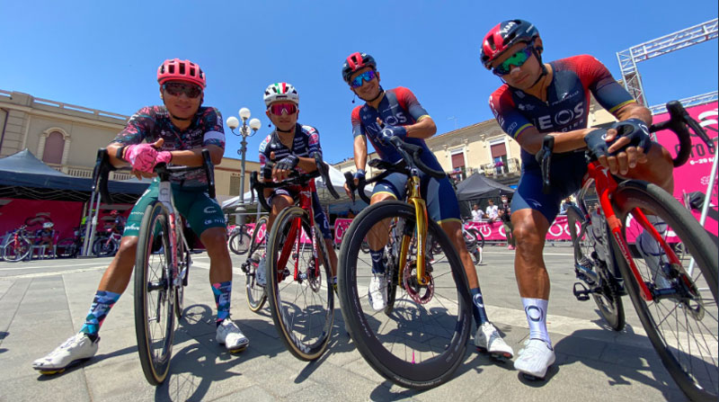

Autorizaciones
Eventos deportivos masivos
En espacio público

Slide 3
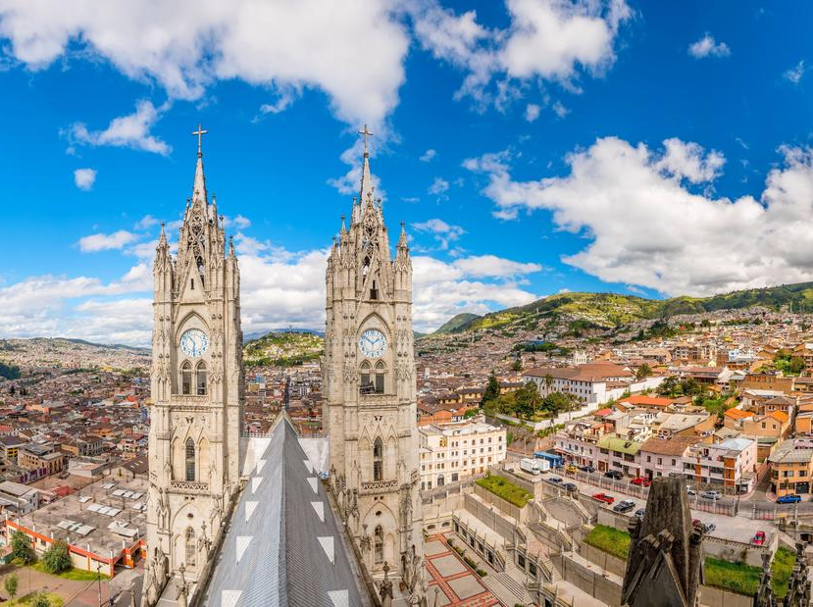


AGENDA
DE EVENTOS DEPORTIVOS MASIVOS EN EL DMQ
La autorización de EVENTOS DEPORTIVOS MASIVOS EN ESPACIO PÚBLICO le permite a la ciudad contar con una planificación adecuada del desarrollo de las diferentes actividades masivas de uso de espacio público, además de contar con una herramienta de enfoque en la reactivación económica de la ciudad.

Slide 4


Normativa legal
vigente
01
RESOLUCIÓN A022 / 30 sep. 2019
Resolución de alcaldía que menciona:
(…) Que, el Concejo Metropolitano, mediante Resolución Nro. C149, de 20 de marzo de 2006, expide el Reglamento para la Realización de Actividades Deportivas Masivas en Espacios Públicos; (…)
02
RESOLUCIÓN C149 / 20 mar. 2006
Resolución de Concejo Metropolitano que contiene el Reglamento para la realización de Actividades Deportivas Masivas en Espacios Públicos dentro del DMQ.

Slide 5
RESOLUCIÓN
C. Nro.149
Art.6:
Para realizar una carrera pedestre o cualquier otro tipo de actividad deportiva masiva, los organizadores presentarán una solicitud de permiso a la Dirección de Deportes, la misma que coordinará con las Administraciones Zonales y Empresas del Distrito Metropolitano.
Art.1:
Están sujetas a las normas del presente Reglamento todas las actividades deportivas masivas que se realicen en el Distrito Metropolitano de Quito.
AMBITO DE COMPETENCIAS

Slide 6


Requisitos
Art. 7: La solicitud que deberán presentar los organizadores para la realización de una carrera pedestre o cualquier otra actividad deportiva, deberá detallar lo siguiente:
7.01.-
Información básica del organizador
7.02.-
Resumen técnico de la prueba
7.03.-
Hoja con las debidas autorizaciones

Slide 7

7.01
7.02
7.03
Información básica del organizador
Resumen técnico de la prueba
Hoja con las debidas autorizaciones
Razón social (debe ser una persona jurídica)
Número de RUC.
Dirección completa
Número de teléfono
Nombre, dirección y teléfonos del responsable general de la carrera o actividad.
Nombre, dirección y teléfonos del responsable técnico de la carrera.
Fecha
Hora
Distancia
Recorrido (adjuntar croquis)
Categorías
Número de participantes esperado
Puestos de abastecimiento de y auxilio (especificar en el texto y señalar en el croquis)
Condiciones para la inscripción
Premios (de haberlos)
Dirección de Deporte
Administración Zonal
Uso de los espacios públicos
Ubicación de la publicidad
Uso de las vías EMSAT
Uso de las vías Policía Nacional
EMASEO
911 o Cruz Roja

Slide 8

Flujograma de autorizaciones
Entidades intervinientes
Mesas Técnicas
Seguridad
Expediente
Uso de espacio público
Permisos especiales
ingreso
Ejecución del evento
Dirección de Deporte y Recreación
Sec. Seguridad y Gobernabilidad
Bomberos
Intendencia
AMT
Adm. Zonales
Parques Metropolitanos
Entidades municipales y no municipales
Aprobación del evento deportivo masivo en espacio público.
Ingreso de proyecto integral del evento deportivo con los documentos adjuntos de soporte.
Autorización de aforo, planes de contigencia y todos los requerimientos de seguridad.
Autorización de entidades propias a la disciplina o ruta del evento.
Autorizaciones de uso de espacio público y cobro de tazas y regalías.

Slide 9

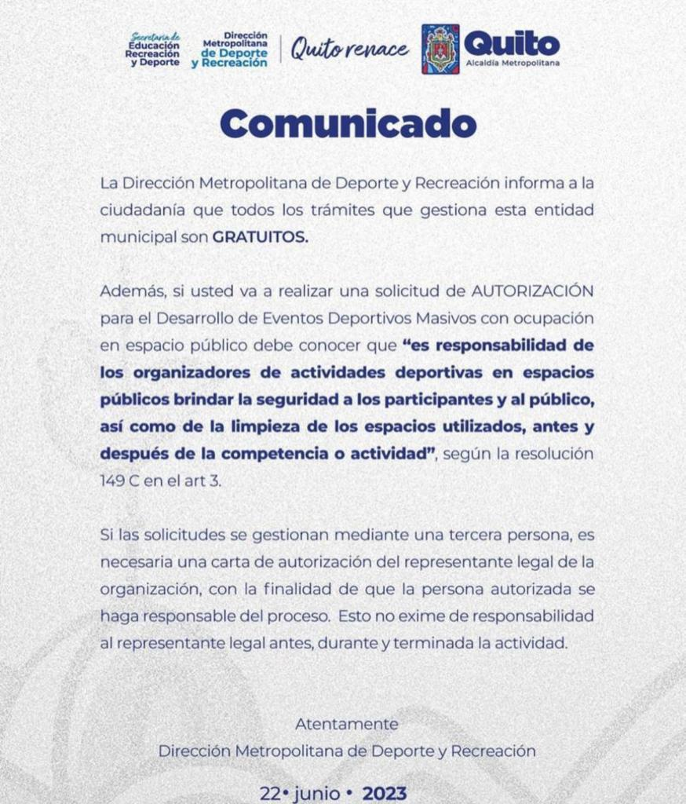
Consideraciones
generales
01
Responsabilidad del evento
El Representante Legal de la organización deportiva tiene la responsabilidad civil y penal antes, durante y después del evento deportivo.
02
Agendamiento
El agendamiento del evento NO corresponde a una Autorización, la misma se emitirá una vez cumpla con todos los requisitos establecidos en la norma.
03
Cumplimiento
La Intendencia de Pichincha es la entidad encargada de cumplir y hacer cumplir el desenvolvimiento del evento conforme a los requisitos solicitados por las entidades municipales.

